Slide 1


El Plan de Órbita 1.0
Día CUDI de la Industria Aeroespacial
13 de Noviembre 2012
Ing. Jorge Sánchez Gómez
Desarrollo Industrial, Comercial y Competitividad AEM

Slide 2
El Plan de Órbita 1.0
La Agencia Espacial Mexicana.
Programa Nacional de Actividades Espaciales.
Plan de Órbita 1.0
La Economía del Espacio
El Mercado Global Satelital
Conclusiones

Slide 3
Antecedentes
Introducción:

Slide 4
La AEM
  Congreso
    Ley de la AEM 30/Jul/2010
  Junta de Gobierno AEM
    Foros de Consulta 16/Nov/2010 al 13/Jun/2011
    Líneas Generales de Política Espacial 13/Jul/2011
  Dirección de la AEM 1/Nov/2011
    Programa Nacional de Actividades Espaciales (PNAE)
    Estatuto Orgánico
    Reglamento Interno

Slide 5
Misión de la AEM
Transformar a México en un país con actividades científicas y desarrollos tecnológicos espaciales de clase internacional, orientados a la atención de las necesidades sociales, y articulados a programas de industrialización y de servicios en tecnologías de frontera, que contribuyan a la competitividad del país.

Slide 6
Visión de la AEM
Que México sea una nación líder en el desarrollo y uso de la ciencia y la tecnología espacial, para el mejoramiento de la calidad de vida de todos los mexicanos.

Slide 7
El PNAE
El Programa Nacional de Actividades Espaciales
establece los Objetivos, Estrategias y Prioridades que rigen las acciones de la AEM para darle un Rumbo Firme y Dirección Clara en la Presente Administración.

Slide 8
Pilares del PNAE
El PNAE 2011-2015 se estructura en cinco Pilares:
Educación y formación de capital humano.
Investigación científica y desarrollo tecnológico.
Desarrollo industrial y comercial.
Normatividad y relaciones internacionales.
Financiamiento, planeación y gestión.

Slide 9
Cómo nace el Plan de Órbita
La Agencia Espacial Mexicana en colaboración con ProMéxico, promovió el desarrollo de un Mapa de Ruta para la Industria Espacial en México, mismo que ha sido denominado Plan de Órbita. Dicho proyecto se construyó a partir de una metodología que permitió integrar las ideas, opiniones y propuestas de un grupo multidisciplinario, integrado por la academia, la industria y el gobierno.

Slide 10
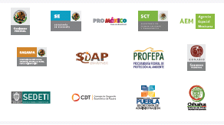
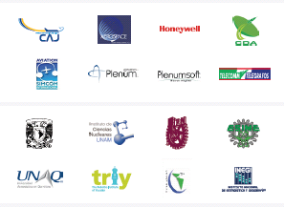
Participantes en el proceso

Slide 11
Qué es el Plan de Órbita
El Plan de Órbita es una visión prospectiva del desarrollo del sector espacial que presenta:
Dónde estamos, mediante un análisis FODA.
Dónde queremos ir, puntualizando Hitos.
Qué necesitamos para llegar, articulando proyectos y capacidades regionales.

Slide 12
Análisis FODA
Parte 1: Dónde Estamos

Slide 13
Análisis FODA: Plan de Órbita 1.0
Elementos del Análisis
Fortalezas
Oportunidades
Debilidades
Amenazas

Slide 14
Fortalezas
F1. Experiencia en otros sectores como el sector aeroespacial y manufactura.
F2. Recursos humanos (talento de ingeniería y desarrollo técnico).
F3. Experiencia en vinculación con diversos grupos académicos y agencias internacionales.
F4. Universidades y Centros de Investigación y Desarrollo de alto nivel.
F5. Fondos federales, deducciones fiscales para el sector.
F6. Existencia de un Programa de Innovación SE-CONACYT.
F7. Estrategia definida a nivel nacional y en clusters regionales.
F8. Legislación para la protección de la propiedad intelectual.
F9. Gran pool de talento humano.
F10. Capacidades de desarrollo de proveeduría.
F11. Centros de investigación establecidos.

Slide 15
Oportunidades
O1. Desarrollo de nuevas tecnologías en comunicaciones.
O2. Ubicación geográfica y cercanía con el mercado estadounidense (Tratado de Libre Comercio de América del Norte - TLCAN).
O3. Turismo espacial.
O4. Vínculos internacionales.
O5. Gran interés de agencias internacionales en colaborar con México.
O6. Incremento en el volumen de proyectos de alto nivel con la comunidad internacional.
O7. Requerimiento creciente de talento humano, especialista en la materia, a nivel mundial.

Slide 16
Debilidades
D1. Falta de estrategia para el desarrollo del sector.
D2. Baja percepción del potencial del sector.
D3. Limitada coordinación entre la triple hélice.
D4. Deficiente vinculación entre la academia y las necesidades de la industria.
D5. Pocas empresas especializadas en alta tecnología espacial.
D6. Recursos humanos con baja especialización.
D7. Bajo presupuesto enfocado al sector.
D8. Baja investigación y desarrollo aplicado a la industria.
D9. Fuga de cerebros.
D10. Necesidad de desarrollo de proveeduría local.
D11. Falta de interacción entre centros de investigación.
D12. Necesidad de desarrollo de capital humano especializado.

Slide 17
Amenazas
A1. Competencia de otros países.
A2. Desarrollo de la industria en países emergentes como Corea, China e India.
A3. Elevado riesgo país por la inseguridad prevaleciente.
A4. Proteccionismo económico y de transferencia tecnológica de otros países.
A5. Presencia recurrente de crisis económica mundial.
A6. Sector de inversiones de alto riesgo.

Slide 18
Hitos Estratégicos
Parte 2: Dónde Queremos Llegar

Slide 19
Qué Tecnologías son Relevantes
a) Modelación, simulación, sistemas de información y procesamiento.
b) Materiales, estructuras, sistemas mecánicos y manufactura.
c) Comunicación y navegación.
d) Instrumentos científicos, observatorios y sistemas de sensores de percepción remota.

Slide 20

Hitos Estratégicos Plan de Órbita 1.0 del Sector Espacial.
Hito E1:
Hito E3:
Hito E4:
Hito E5:
México posee un centro de clase mundial de alta tecnología de validación y normalización para la industria espacial con la capacidad para dar servicios a nivel internacional [5 años].
Hito E2:
Establecer una empresa operando en México con capacidades tecnológicas para el diseño y gestión de proyectos espaciales con modelo APP que sea el núcleo e interfaz con los participantes de los proyectos espaciales. [2 Años].
Integrar una plataforma satelital multifunción de baja órbita con un 50% de tecnologías criticas desarrolladas en México [5 años].
Creación de un instituto APP de coordinación de la triple hélice para la innovación en materiales avanzados para aplicaciones aeroespaciales [5 años].
México tendrá una participación en la industria espacial equivalente al 1% (mil millones de dólares) [5 años].

Slide 21
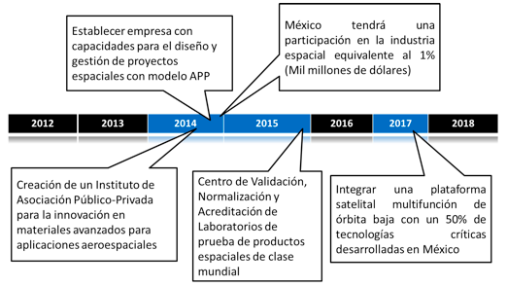
Hitos Estratégicos del Plan de Órbita

Slide 22
Proyectos y Actividades
Parte 3: Que Necesitamos Hacer

Slide 23
Hito 1 Proyectos y Actividades
1.1 Reporte de estrategia corporativa y figura jurídica.
1.2 Estudio comparativo de la normatividad vigente internacional (Reporte técnico).
1.3 Estudio de mercado y modelo de negocio (Reporte técnico).
1.4 Reporte técnico y proyecto de normas.
1.5 Apertura de Organismos de Normalización y Acreditación (Reporte técnico).
1.6 Red de laboratorios de prueba de tecnologías espaciales (Reporte técnico).
1.7 Desarrollo de negocios y empresas en el área espacial (Reporte técnico).

Slide 24
Hito 2 Proyectos y Actividades
2.1 Estudio de capacidades nacionales y nichos globales.
2.2 Estructura jurídica y su estatuto orgánico.
2.3 Plan de Negocios.
2.4 Empresa formada y fondeo inicial.
2.5 Proyecto de infraestructura espacial en modelo APP

Slide 25
Hito 3 Proyectos y Actividades
3.1: Integrar el GTA.
3.2: Especificaciones y diseño de la plataforma satelital.
3.3: Diseño preliminar, misión y financiamiento de una plataforma satelital
3.4: Construcción y prueba del satélite de la 1ª Misión.
3.5: Lanzamiento de la 1ª Misión del microsatélite.

Slide 26
Hito 4 Proyectos y Actividades
4.1: Diagnóstico de capacidades en materiales avanzados.
4.2: Programa de fomento a la investigación en materiales avanzados.
4.3: Demandas e inversiones para desarrollo de materiales avanzados.
4.4: Investigación del estado del arte en materiales avanzados.
4.5: Plan de negocios del Instituto.
4.6: Plataforma de innovación abierta.

Slide 27
Hito 5 Proyectos y Actividades
5.1: Mapa de capacidades transversales existentes en México.
5.2: Informe de un foro de industria espacial.
5.3: Reporte de proyectos internacionales con potencial de negocio para la industria espacial mexicana.
5.4: Mapeo de integradores satelitales nacionales.

Slide 28
Mercado Global (Satelital ) y
Nichos de Oportunidad
Referentes:

Slide 29
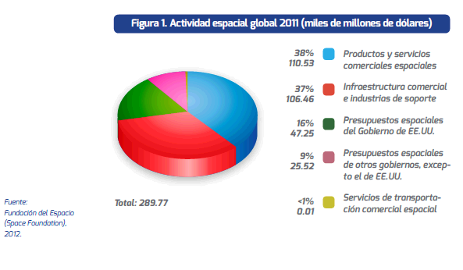
El Mercado Global en Cifras 2011

Slide 30
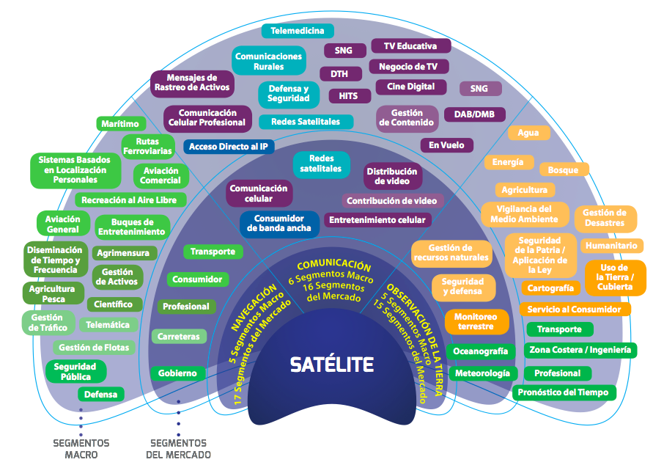
Segmentación

Slide 31
Oportunidades 1
Soporte Segmento Espacial
Análisis de Misión e Ingeniería de Sistemas
Sistemas de Guía, Navegación y Control (GNC)
Autonomía y Robótica
Simulación Satelital y de Misiones Espaciales
Software A-bordo y Validación Independiente

Slide 32
Oportunidades 2
Sistemas de Navegación Satelital
Ingeniería de Sistemas de Navegación Satelital
Algoritmos e Navegación Satelital
Instalaciones de Procesamiento Masivo de Navegación y Generación e Señales Satelitales
GNSS Herramientas de Desarrollo, Desarrollo de Terminales, Aplicaciones de Posicionamiento Global
Sistemas de Navegación para Interiores

Slide 33
Oportunidades 3
Segmento Terrestre
Diseño e Integración del Estaciones
Sistemas de Control
Procesamiento de Cargas Útiles para Observación de la Tierra
Centros de Operación Científica
Administración de Cargas Útiles para Telecom
Sistemas de Control y Monitoreo de Estaciones Terrestres
Sistemas de Análisis y Diseño de Dinámica de Vuelo
Sistemas de Planeación de Misión

Slide 34
Oportunidades 4
Procesamiento de Información
Procesadores e Instrumentos Prototipo
Instalaciones para Procesamiento de Instrumentos en Operación
Sistemas de Calibración y Control de Calidad
Procesamiento de Sistemas Hosteados
Procesamiento de Información Bajo Demanda

Slide 35
Oportunidades 5
Segmento de Usuario y Aplicaciones Espaciales
Geolocalización y Monitoreo
Optimización Logística
Aplicaciones de Movilidad
Seguridad Personal
Otras de aplicación cotidiana

Slide 36
Conclusiones
Es fundamental aprovechar las vocaciones y desarrollar las capacidades regionales con el consenso de los actores la triple hélice y articular las redes regionales e internacionales de conocimiento, innovación y financiamiento con las que se realizarán alianzas estratégicas; se establecen las estructuras jurídicas de trabajo y se implementan los esquemas de fondeo necesarios para soportar los proyectos del Plan de Órbita.

Slide 37
Conclusiones
México está comprometido con el desarrollo del sector espacial, a generar espacios de colaboración, unir esfuerzos, comunicar actores, buscar inversiones y recursos necesarios, para posicionar a nuestro país en forma acelerada, como un atractivo polo de desarrollo espacial, reconocido, a nivel internacional, por su capacidad de coordinación y realización de trabajos de alto impacto socioeconómico, calidad e innovación.

Slide 38
Conclusiones
3. El espacio es un habilitador de soluciones a las necesidades sociales de nuestro país que permite detonar un vector estratégico de crecimiento económico; integrando el acervo científico, la tecnológica y las competencias regionales en un marco de innovación rápida y competitividad global.

Slide 39
Reflexión Final
La Innovación requiere tres actores
El que la usa (Cliente)
El que la promueve (Inversionista/Facilitador)
El que la trabaja (Emprendedor/Innovador)
Fuente: Y TU…,
INNOVAS O ABDICAS?
COLABORANDO CON LA NUEVA NORMALIDAD
Justo Nieto Nieto
Impresión especial CIATEC, A.C 2012 ISBN 978-968-6-62-59-2

Slide 40
Contacto
Jorge Sánchez Gómez
sanchez.jorge@aem.gob.mx
Tel. +5255=4881-2785
www.aem.gob.mx

